Slide 1
מערכת שיעורים למגזר החרדי

Slide 2
ערבובים והפרדות
מדעים לכיתה ח'
שם המורה: אפרת דיין
השיעור תוכנן במשותף עם המורה עדינה פריימן

Slide 3
מה נלמד היום
מהן תערובות?
היכן אנו פוגשים תערובות בחיי היום יום?
אילו סוגי תערובות קיימים?
כיצד ניתן להפריד תערובות?

Slide 4
מה להביא לשיעור?
מחברת וכלי כתיבה
6 כוסות
4 כפיות
קנקן מי ברז
מים קרים ומים חמים
מלח שולחן
קמח
סוכר

Slide 5
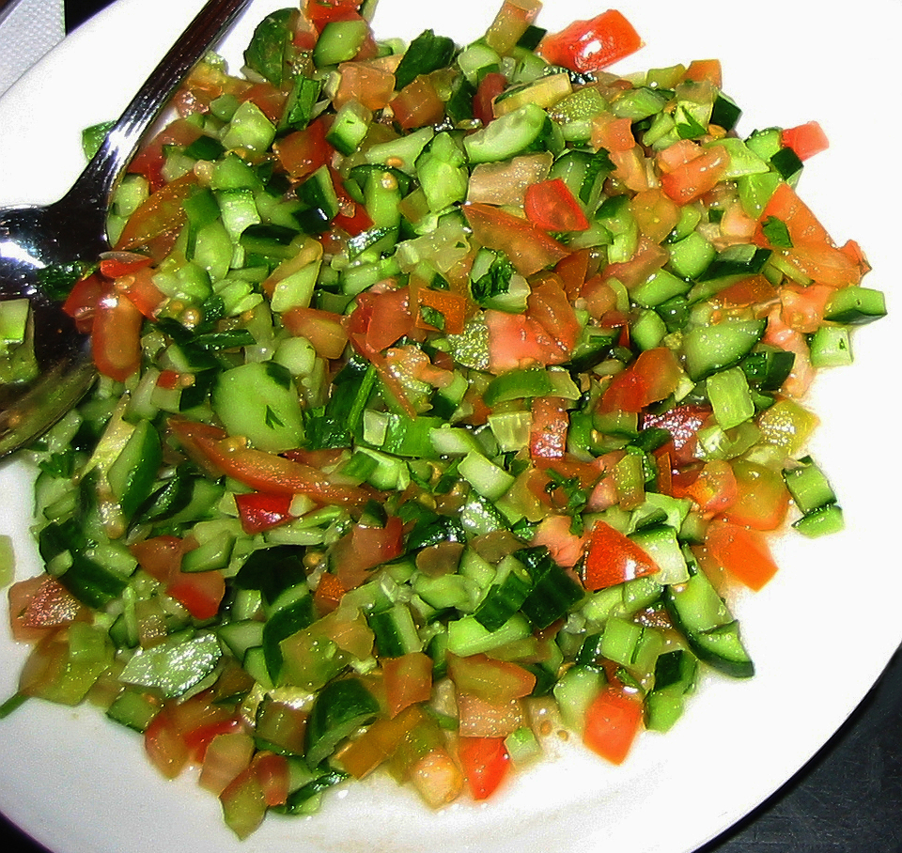
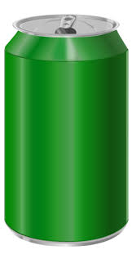
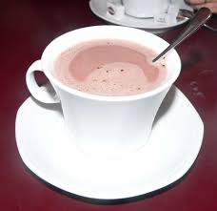
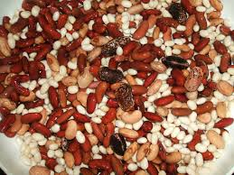
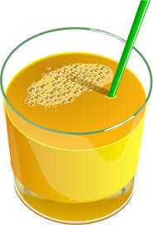
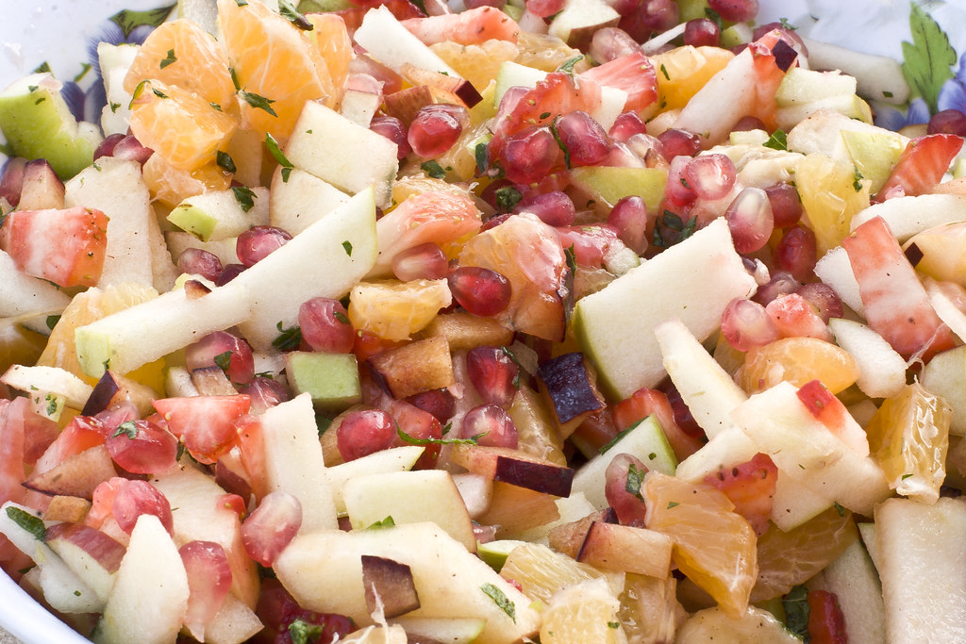
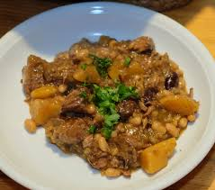
Notes:
ולפני שנתחיל התבוננו בתמונות וחשבו מה משותף לסלט ירקות, פחית שתיה, מיץ תפוזים, צלחת חמין, סלט פירות ושוקו?
להמתין רגע לחשיבה.
כדי לחדד את השאלה חשבו - מה מרכיב כל אחת מהדוגמאות.
למשל: סלט הירקות מורכב מעבגניות, מלפפונים וירקות נוספים, כולם מעורבבים יחד.
ומה לגבי תמונת השעועית? נכון מאוד, גם כאן מעורבבים סוגים שונים של שעועית יחד.
בחיי היום יום אנו מערבבים חומרים כל הזמן, לדוגמה:
סלט של ירקות שונים: מלפפונים ועגבניות, מים עם פטל, אבקת שוקו עם חלב ועוד.
כך למעשה אנו יוצרים תערובת של חומרים שונים.
רובם של החומרים סביבנו הם תערובות.
האדמה, האויר, הים ועוד.

Slide 6
מהי תערובת? וכיצד ניתן למיין תערובות?

Slide 7
תערובת
תערובת היא חומר שמכיל לפחות שני סוגים של חומרים מעורבבים יחד.
בתערובת כל חומר שומר על תכונותיו.
Notes:
אז מהי בעצם תערובת?
תערובת היא חומר שמכיל לפחות שני סוגים של חומרים או יותר המעורבבים יחד, כאשר כל חומר שומר על תכונותיו המקוריות.

Slide 8
מיון תערובות על פי מראה
Notes:
נחזור לארבע הדוגמאות שהתחלנו איתן: סלט ירקות, שוקו, סלט פירות ומיץ תפוזים.
נסו לחשוב על דרך למיון התערובות לשתי קבוצות.
כתבו במחברת את כותרות הקבוצות ואת דרך המיון שלכם.

Slide 9
מיון תערובות על פי מראה
קבוצה ב' - ניתן להבחין בעין בין החומרים
קבוצה א' - לא ניתן להבחין בעין בין החומרים
Notes:
יש מספר דרכים למיין תערובות: אפשר למשל למיין אותן לפי צבעים, לפי מצבי צבירה, לפי מקור החומרים ועוד.
בהדגמה הזאת נדבר על שיטת מיון לפי מראה, התבוננו בסלט הירקות ובסלט הפירות, האם אתם מצליחים לזהות בעין ממה מורכבות התערובות האלה?
ומה לגבי השוקו ומיץ התפוזים? קשה יותר נכון? לא ניתן לקבוע על פי המראה מהי תכולת התערובות האלה.

Slide 10
מיון תערובות על פי מראה
תערובת לא אחידה
תערובת אחידה
ניתן להבחין בעין בין החומרים
לא ניתן להבחין בעין בין החומרים
Notes:
כאשר אנחנו לא יכולים להבחין בעין בין החומרים, והתערובת נראית לנו כאילו היא מורכבת מחומר אחד, זוהי תערובת אחידה,
וכשניתן להבחין בעין בין החומרים הרי שזאת תערובת לא אחידה.

Slide 11
אחידה או לא אחידה?
מיינו את התערובות הבאות על פי האחידות שלהן
תערובת לא אחידה | תערובת אחידה | שם התערובת
 |  | אבקת מרק
 |  | שוקולד למריחה
 |  | תערובת קטניות
 |  | נוזל לניקוי חלונות
 |  | משקה מוגז
 |  | אוויר
Notes:
בואו נתרגל את שיטת המיון. העתיקו למחברת את הטבלה ומיינו את התערובות על פי האחידות

Slide 12
אחידה או לא אחידה?
מיינו את התערובות הבאות על פי האחידות שלהן
תערובת לא אחידה | תערובת אחידה | שם התערובת
V |  | אבקת מרק
 |  | שוקולד למריחה
 |  | תערובת קטניות
 |  | נוזל לניקוי חלונות
 |  | משקה מוגז
 |  | אוויר
Notes:
אבקת מרק - מבחינים בעין בחומרים השונים שהאבקה מכילה ולכן זו תערובת לא אחידה.

Slide 13
אחידה או לא אחידה?
מיינו את התערובות הבאות על פי האחידות שלהן
תערובת לא אחידה | תערובת אחידה | שם התערובת
V |  | אבקת מרק
 | V | שוקולד למריחה
 |  | תערובת קטניות
 |  | נוזל לניקוי חלונות
 |  | משקה מוגז
 |  | אוויר
Notes:
שוקלד למריחה- לא ניתן להבחין בעין ברכיבים השונים (אבקת סוכר או אבקת קקאו או שמן) - לכן זו תערובת אחידה.

Slide 14
אחידה או לא אחידה?
מיינו את התערובות הבאות על פי האחידות שלהן
תערובת לא אחידה | תערובת אחידה | שם התערובת
V |  | אבקת מרק
 | V | שוקולד למריחה
V |  | תערובת קטניות
 |  | נוזל לניקוי חלונות
 |  | משקה מוגז
 |  | אוויר
Notes:
תערובת קטניות - ניתן להבחין בעין בקטניות השונות - תערובת לא אחידה.

Slide 15
אחידה או לא אחידה?
מיינו את התערובות הבאות על פי האחידות שלהן
תערובת לא אחידה | תערובת אחידה | שם התערובת
V |  | אבקת מרק
 | V | שוקולד למריחה
V |  | תערובת קטניות
 | V | נוזל לניקוי חלונות
 |  | משקה מוגז
 |  | אוויר
Notes:
נוזל לניקוי חלונות - לא ניתן להבחין בעין ברכיבים השונים - תערובת אחידה.

Slide 16
אחידה או לא אחידה?
מיינו את התערובות הבאות על פי האחידות שלהן
תערובת לא אחידה | תערובת אחידה | שם התערובת
V |  | אבקת מרק
 | V | שוקולד למריחה
V |  | תערובת קטניות
 | V | נוזל לניקוי חלונות
V |  | משקה מוגז
 |  | אוויר
Notes:
משקה מוגז - ניתן להבחין בעין בבועות הגז-פחמן דו חמצני, המפוזרות במשקה - תערובת לא אחידה.

Slide 17
אחידה או לא אחידה?
מיינו את התערובות הבאות על פי האחידות שלהן
תערובת לא אחידה | תערובת אחידה | שם התערובת
V |  | אבקת מרק
 | V | שוקולד למריחה
V |  | תערובת קטניות
 | V | נוזל לניקוי חלונות
V |  | משקה מוגז
 | V | אוויר
Notes:
אוויר - לא ניתן להבחין באוויר שסביבו כי הוא תערובת של גזים שונים: חנקן, חמצן ועוד ולכן הוא תערובת אחידה.

Slide 18
מתנסים ולומדים
ציוד: שתי כוסות, שתי כפיות, מים, קמח, מלח
מטרת הניסוי: השוואת מראה תערובות שונות
מהלך הניסוי:
תמונה מהספר מדעי החומר, מט"ח
א. מזגו לכוס הראשונה כחצי כוס מים.
ב. הוסיפו למים חצי כפית מלח וערבבו את התערובת היטב.
ג. מזגו לכוס השניה כחצי כוס מים.
ד. הוסיפו למים חצי כפית קמח, וערבבו את התערובת היטב.
ה. הוציאו את שתי הכפיות מהכוסות והמתינו למשך שלוש דקות בלי להזיז את הכוסות.
Notes:
להקריא את המהלך ולבצע תוך כדי הסרטה.
בזמן ההמתנה כתבו במחברת את השערתכם – מה יקרה בכל אחת מהכוסות.
להשאיר את השקף הזה בערך שלוש דקות ואז לעבור לשקף הבא ולהקריא את הנחיות כתיבת התצפית

Slide 19
תיאור תוצאות התצפית
בתום זמן ההמתנה, כתבו את תצפיותיכם במחברת:
כיצד נראית התערובת בכוס הראשונה?
כיצד נראית התערובת בכוס השניה?
Notes:
להקריא.

Slide 20
תוצאות התצפית
Notes:
להראות את תוצאות ההתנסות בהקלטה, ולתאר:
הכוס הראשונה, לתוכה הוספנו מלח, המלח התמוסס לחלוטין, וכעת לא ניתן להבחין לפי המראה שיש כאן שני חומרים.
לעומת זאת, בכוס השניה, בה הוספננו קמח, חלק מהקמח שקע לקרקעית הכוס וניתן להבחין בכך שיש כאן שני חומרים.
כיצד נקרא לתערובות האלה?

Slide 21
מסיקים מסקנות
מים ומלח - תערובת אחידה
מים וקמח - תערובת לא אחידה
Notes:
להקריא

Slide 22
תמיסות - תערובות אחידות
Notes:
כעת נלמד על תמיסות, שהן למעשה תערובות אחידות

Slide 23
תמיסה = ממס + מומס
Notes:
כאשר ערבבתם מים ומלח יצרתם תמיסת מלח, תמיסה היא תערובת שבסיסה נוזל.
בתמיסה שלנו המים היו המרכיב העיקרי. המלח המוצק התמוסס במים הנוזלים.
למרכיב העיקרי אנחנו קוראים ממס ולחומר שמערבבים פנימה אנחנו קוראים מומס.

Slide 24
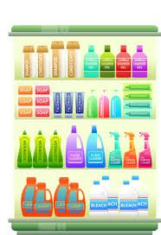
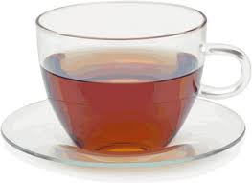
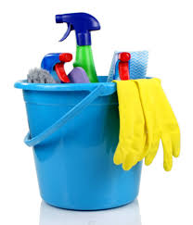
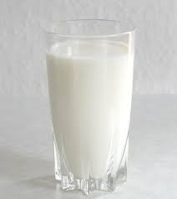
תמיסות סביבנו
Notes:
אתם מכירים הרבה מאוד תמיסות בחיי היום יום.
כוס תה - התה למעשה תמיסה, כך גם השוקו או הקפה. בכולם הממס הוא המים ובתוכם מומסים בהם חומרים שונים כמו קפה, שוקו או סוכר.
גם הדבש והחלב הן תמיסות.
ישנם גם חומרי ניקוי רבים שהם תמיסות, למשל: חומר לניקוי חלונות, מרכך כביסה ועוד
גם השמפו והסבון הנוזלי הן תמיסות, וכך למעשה הרבה ממוצרי ההגיינה.

Slide 25
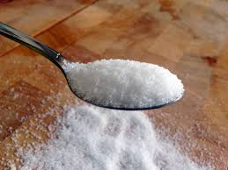
תמיסות בריכוזים שונים
Notes:
איך אתם אוהבים לשתות את כוס התה שלכם? ללא סוכר? אולי עם חצי כפית סוכר? אולי עם כפית או יותר?

Slide 26
תמיסות בריכוזים שונים
Notes:
בואו נשווה בין כוס תה עם כפית סוכר ובין כוס תה עם שתי כפיות סוכר.
מי הממס שלנו? כמובן - המים. והמומסים? יש לנו כאן את התה הוא המומס הראשון. אבל נתרכז כעת במומס השני - הסוכר.
מה ההבדל בין שתי כוסות התה שיתקבלו כאן?
כמובן - תה אחד יהיה מתוק יותר מהשני, כמות הסוכר בו תהיה גבוהה יותר.

Slide 27
תמיסות בריכוזים שונים
תמיסה מרוכזת
תמיסה מהולה
כמות המומס גדולה יחסית
כמות המומס קטנה יחסית
Notes:
כאשר כמות המומס קטנה יחסית זוהי תמיסה מהולה. וכאשר כמות המומס גדולה יחסית זוהי תמיסה מרוכזת.

Slide 28
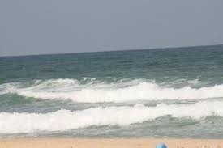
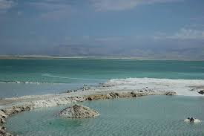
מהולה או מרוכזת?
הים התיכון
ים המלח
Notes:
מי הים גם הם תערובת נוזלית או כפי שלמדנו כעת - תמיסות. אם נשווה בין הים התיכון לים המלח.
מה יהיה ההבדל?
כמובן - בים המלח כמות המלח גדולה יותר יחסית לכמותו בים התיכון.
אז כיצד נקרא לתמיסה בים המלח?

Slide 29
מהולה או מרוכזת?
תמיסה מהולה
תמיסה מרוכזת
הים התיכון
ים המלח
Notes:
אתם צודקים! בים המלח התמיסה מרוכזת יחסית לתמיסה בים התיכון.

Slide 30
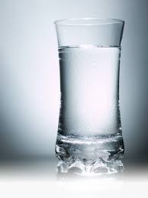
מתנסים ולומדים - האם יש גבול למסיסות?
שערו - כמה סוכר תוכלו להמיס בתוך כוס מים אחת?
Notes:
האם אתם חושבים שניתן ליצור תמיסה עם כמות של ממס בלתי מוגבלת?
למשל - כמה כפיות סוכר נוכל להמיס בתוך כוס מים?
כתבו את השערתכם במחברת.

Slide 31
מתנסים ולומדים – האם יש גבול למסיסות?
ציוד: כוס מי ברז, סוכר, כפית
מהלך הניסוי:
א. מלאו כוס במי ברז כמעט עד סופה.
ב. הוסיפו למים חצי כפית סוכר וערבבו היטב.
ג. המתינו כעשר שניות והתבוננו בכוס - האם כל הסוכר התמוסס?
ד. הוסיפו חצי כפית סוכר נוספת וערבבו היטב.
האם כל הסוכר התמוסס?
המשיכו כך עד שתראו סוכר ששוקע לקרקעית הכוס.
Notes:
בואו נבדוק זאת. בצעו את ההתנסות ביחד איתי (לבצע את הניסוי תוך כדי הסרטה ולהסביר מה עושים תוך כדי ביצוע)
כמה סוכר הצלחתם להמיס במים?

Slide 33
תמיסה רוויה
המסיסות מוגבלת
לא ניתן להמיס ממס במומס בכמות בלתי מוגבלת
תמיסה רוויה - תמיסה שמכילה את כמות המומס המירבית.
Notes:
מה למדנו מההתנסות? ראינו שהמסיסות היא מוגבלת. לא ניתן להמיס כמות אינסופית של סוכר.
כאשר אנחנו מגיעים לגבול המסיסות, רואים שהמומס מתחיל לשקוע, אנחנו אומרים שהתמיסה רוויה.
כלומר, היא מכילה את הכמות הכי גדולה של המומס שאפשר.
מכירים את המילה רוויה בעברית? אנחנו משתמשים למשל כשאנחנו אומרים - שתו לרוויה. כלומר, שתו עד שתרגישו שאינכם צמאים יותר.

Slide 34
הפרדת תערובות
Notes:
למדנו עד עכשיו על תערובות ויצרנו תערובות, אך האם לדעתכם ניתן להפריד תערובות?

Slide 35
הפרדה על פי צבע ומראה
Notes:
התבוננו שוב בתמונות שאתם כבר מכירים. האם תוכלו להפריד את מרכיבי סלט הירקות וסלט הפירות? ומה לגבי תערובת הקטניות?
סביר להניח שעם הרבה סבלנות וזמן, ואולי כלי עדין, תוכלו להפריד את הסלט למרכיביו או את סוגי הקטניות על פי המראה, הגודל או הצבע.
זאת אמנם לא פעולה שיש לנו צורך לבצע כל הזמן, אבל היא אפשרית. אם האחים הקטנים שלכם לא אוהבים עגבניה בסלט נניח. אתם מפרידים להם את העגבניה משאר הסלט באמצעות תכונת הצבע או המראה.
תכונה המאפשרת להפריד בין חומרים שונים בתערובת נקראת תכונה מפרידה

Slide 36
תכונה מפרידה
תכונה המאפשרת להפריד בין חומרים שונים בתערובת
טמפרטורת רתיחה
טמפרטורת קפאון
משיכה למגנט
צבע
גודל
Notes:
לחומרים יש תכונות שונות. לפעמים יש תכונות שבאמצעותן נוכל להפריד בין תערובות. לתכונה כזאת אנחנו קוראים תכונה מפרידה.
למשל: להקריא את הדוגמאות

Slide 37
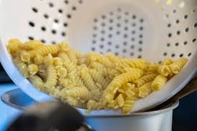
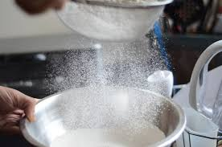
הפרדת תערובות באמצעות סינון
Notes:
הנה שתי דוגמאות להפרדת תערובות שאנחנו מבצעים במטבח בתדירות גבוהה.
הראשונה - ניפוי קמח. אנחנו מפרידים את תערובת הקמח מכל מיני מזיקים שיכולים להיות בה. בעזרת נפה אנחנו מנפים את הקמח כדי שחס וחלילה לא נאכל קמח נגוע.
ומה לגבי הפסטה? לאחר הבישול יש לנו תערובת של מים ופסטה. אם נרצה להפריד בין המים לפסטה, נשתמש במסננת.
מה משותף לשתי שיטות ההפרדה האלה?

Slide 38
הפרדת תערובות באמצעות סינון
התכונה המפרידה: גודל המרכיבים
Notes:
בשני המקרים אנחנו משתמשים בתכונה דומה - הגודל, מה שגדול מהפתחים של הנפה או המסננת ישאר בתוך המסננת, ומה שקטן - יעבור.
זו הסיבה שאנחנו משתמשים בנפת משי במטבח. בנפת משי גודל החורים מאוד קטן וחרקים לא עוברים דרכה.

Slide 39
התנסות: הפרדת תערובת
לפניכם תערובת אבקת ברזל וחול.
שערו: כיצד נוכל להפריד את התערובת כך שיתקבלו שני החומרים בנפרד?
העתיקו למחברת את התרשים וחישבו על דרך ההפרדה:
תערובת אבקת ברזל וחול
חול
אבקת ברזל
Notes:
תראו את התערובת שיש לי בצלחת. (לבצע את ההתנסות תוך כדי הסרטה).
יש כאן שני חומרים מעורבבים: אבקת ברזל וחול. האם תוכלו לחשוב על דרך הפרדה? העתיקו את התרשים למחברת.

Slide 40
הפרדת תערובות באמצעות משיכה למגנט
תערובת אבקת ברזל וחול
חול
אבקת ברזל
קירוב מגנט
התכונה המפרידה: משיכה למגנט
Notes:
יש לנו כאן שני חומרים, שאחד מהם הוא ברזל. אחת התכונות הייחודיות לברזל הוא המשיכה שלו למגנט. אם נקרב את המגנט לתערובת נוכל להפריד אותה.
באמצעות תכונה מפרידה זו (לבצע)

Slide 42
תאונה בלב ים
בלב הים התרחשה תאונה עם השלכות סביבתיות: מאניה שהובילה נפט, נשפכה כמות גדולה של נפט אל מי הים. הנפט צף על פני המים.
מיד הזעיקו אניות עם משאבות ושאבו את הנפט.
על איזו תכונה מפרידה התבססה שיטת הפרדת הנפט ממי הים?

Slide 43
תאונה בלב ים
בלב הים התרחשה תאונה עם השלכות סביבתיות: מאניה שהובילה נפט, נשפכה כמות גדולה של נפט אל מי הים. הנפט צף על פני המים.
מיד הזעיקו אניות עם משאבות ושאבו את הנפט.
על איזו תכונה מפרידה התבססה שיטת הפרדת הנפט ממי הים?
התכונה המפרידה: ציפה / צפיפות
Notes:
כיון שצפיפות הנפט קטנה מצפיפות מי הים, הנפט צף על פני המים וכך הצליחו לשאוב בקלות יחסית את הנפט ולמנוע פגיעה בבעלי חיים.

Slide 44
מתאימים בין שיטה לתכונה
לפניכם רשימת שיטות הפרדה ותכונות מפרידות. התאימו ביניהן!
תכונה מפרידה: טמפרטורת רתיחה
שיטת הפרדה: סינון
תכונה מפרידה: גודל
שיטת הפרדה: הצפה
תכונה מפרידה: צפיפות
שיטת הפרדה: מגנוט
תכונה מפרידה: משיכה למגנט
שיטת הפרדה: אידוי
Notes:
לפניכם שיטות הפרדה ותכונות מפרידות. התאימו ביניהן.

Slide 45
מתאימים בין שיטה לתכונה
לפניכם רשימת שיטות הפרדה ותכונות מפרידות. התאימו ביניהן!
תכונה מפרידה: טמפרטורת רתיחה
שיטת הפרדה: סינון
תכונה מפרידה: גודל
שיטת הפרדה: הצפה
תכונה מפרידה: צפיפות
שיטת הפרדה: מגנוט
תכונה מפרידה: משיכה למגנט
שיטת הפרדה: אידוי
Notes:
לפניכם שיטות הפרדה ותכונות מפרידות. התאימו ביניהן

Slide 46
משימת התנסות: גורמים המשפיעים על המסיסות
כיצד משפיעה טמפרטורת המים
על מהירות ההמסה של סוכר?
Notes:
ישנם גורמים שונים המשפיעים על המסיסות.
אחד הגורמים המשפיעים על מהירות ההמסה של סוכר היא הטמפרטורה
בניסוי הבא תבדקו כיצד הטמפרטורה משפיעה על מהירות ההמסה של סוכר במים.

Slide 47
השפעת טמפרטורת המים על מהירות המסת סוכר
ציוד: 2 קוביות סוכר, שעון, כוס מים קרים, כוס רותחים (הקפידו שכמות המים בכוסות תהיה שווה).
בניסוי הבא תכניסו באותו הרגע קוביית סוכר לכל אחת מהכוסות.
שערו: כיצד תשפיע טמפרטורת המים על מהירות ההתמוססות של הסוכר?
Notes:
.להקריא את השקף ולבצע את ההתנסות תוך כדי הסרטה

Slide 48
השפעת טמפרטורת המים על מהירות המסת סוכר
מהלך הניסוי
א. הכינו את שתי כוסות המים – מים רותחים ומים קרים.
ב. הוסיפו באותו הרגע קובית סוכר לכל כוס.
ג. צפו בתערובת עד להתמוססות הסוכר לחלוטין.
ד. כמה זמן חלף עד שכל הסוכר נמס במים?
ה. כתבו את התוצאה במחברת.
Notes:
להקריא את השקף. להדגיש את הגורמים הקבועים. נקפיד שכמות המים בכוסות תהיה שווה על מנת שיהיה בידוד משתנים

Slide 50
מסכמים תוצאות
במים החמים קוביית הסוכר התמוססה כעבור: ____________
במים הקרים: __________________________________
Notes:
נארגן בטבלה את תוצאות הניסוי .

Slide 51
הסקת מסקנות
מה ניתן ללמוד מהתוצאות שקבלתם ?
נסו לנסח זאת בצורת משפט: ככל ש... אז…
ככל שטמפרטורת המים היתה _________ יותר, התמוססות הסוכר היתה ________ יותר,
Notes:
כתבו את המסקנה העולה מתוצאות הניסוי,
כיצד טמפרטורת המים משפיעה על התמוססות הסוכר.
ככל שהמים חמים יותר אז התמוססות הסוכר מהירה יותר או איטית יותר.

Slide 52
שאלה למחשבה
האם לדעתכם ניתן להסיק מסקנה זאת
לגבי כל חומר מומס במים?
Notes:
לסיום – שאלה למחשבה (להקריא)
למעשה, אתם בוודאי יודעים שהמסקנה שלנו מוגבלת לניסוי המסוים הזה שערכנו.
אם נרצה להסיק מסקנה לגבי חומר אחר יש צורך בביצוע ניסוי מתאים.
תוכלו לחזור על הניסוי ולבדוק השערתכם עם מגוון חומרים: פטל, מלח, צבע מאכל ועוד.
בהצלחה!

Slide 53
סיכום השיעור
למדנו מה הן תערובות.
מיינו תערובות לאחידות ולא אחידות.
הכרנו את המושג תמיסה שהיא דוגמה לתערובת אחידה.
התנסינו בהמסת סוכר במים ובדיקת גבול המסיסות.
הכרנו את המושג תכונה מפרידה ולמדנו מספר שיטות להפרדת תערובות.
שיערנו השערות, ערכנו התנסויות, סיכמנו תוצאות והסקנו מסקנות.

Slide 54
שימוש ביצירות מוגנות בזכויות יוצרים ואיתור בעלי זכויות
השימוש ביצירות במהלך שידור זה נעשה לפי סעיף 27א לחוק זכות יוצרים, תשס"ח-2007. אם הינך בעל הזכויות באחת היצירות, באפשרותך לבקש מאיתנו לחדול מהשימוש ביצירה, זאת באמצעות פנייה לדוא"ל rights@education.gov.il

